Slide 1

计算机系统互联
高中信息技术必修二 信息系统与社会
淄博五中信息中心
时间：2025.10

Slide 2

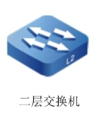
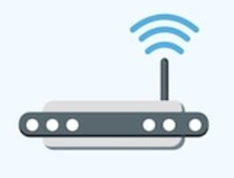


练习一
将下来图标所示设备连接成星型拓扑
Internet

Slide 3
练习二
1.（ ）将网络划分为广域网(WAN)、城域网(WAN)和局域网(LAN).
A接入的计算机多少 B.接入的计算机类型
C.拓扑类型 D.接入的计算机距离
2.在下列哪个网络拓扑结构中，中心结点的故障可能造成全网瘫痪（）
A.星型拓扑结构 B.环型拓扑结构 C.总线型拓扑结构 D.网状拓扑结构
3.网络的（ ）称为拓扑结构。
A接入的计算机多少 B.物理连接的结构OC.物理介质种类 D.接入的计算机距离

Slide 4
练习三
认识与使用tracert命令
按下列步骤操作
打开tracert命令运行环境
按下Win+R，输入cmd，打开“命令提示符窗口”
输入tracert 命令
命令A： tracert www.baidu.com
命令B： tracert info.cern.ch
观察响应输出

Slide 5
练习四
用tracert命令，结合网络IP地理位置查询服务，查询上网信息从学校机房到目标网站经过了哪些城市。
IP地址查询参考 https://www.sojson.com/ip/
IP地址 | IP地理位置

